Slide 1

「지능화 파일럿 프로젝트」프로젝트 설계
축산 악취 관제 ICT 시스템
2021. 10. 28
2020254020
안 건 호

Slide 2
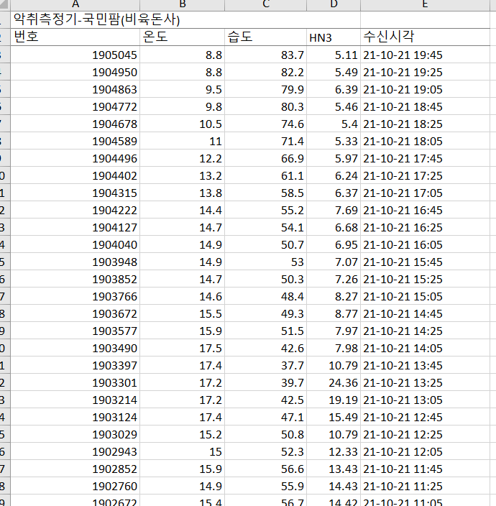
이번주 진행 사항
세부일정
진행사항 1) 통신프로그램
- 환경센서에서 데이터를 클라우드(서버)로 전송 데이터 확인
- 데이터 전송율 95%이상 확인

Slide 3
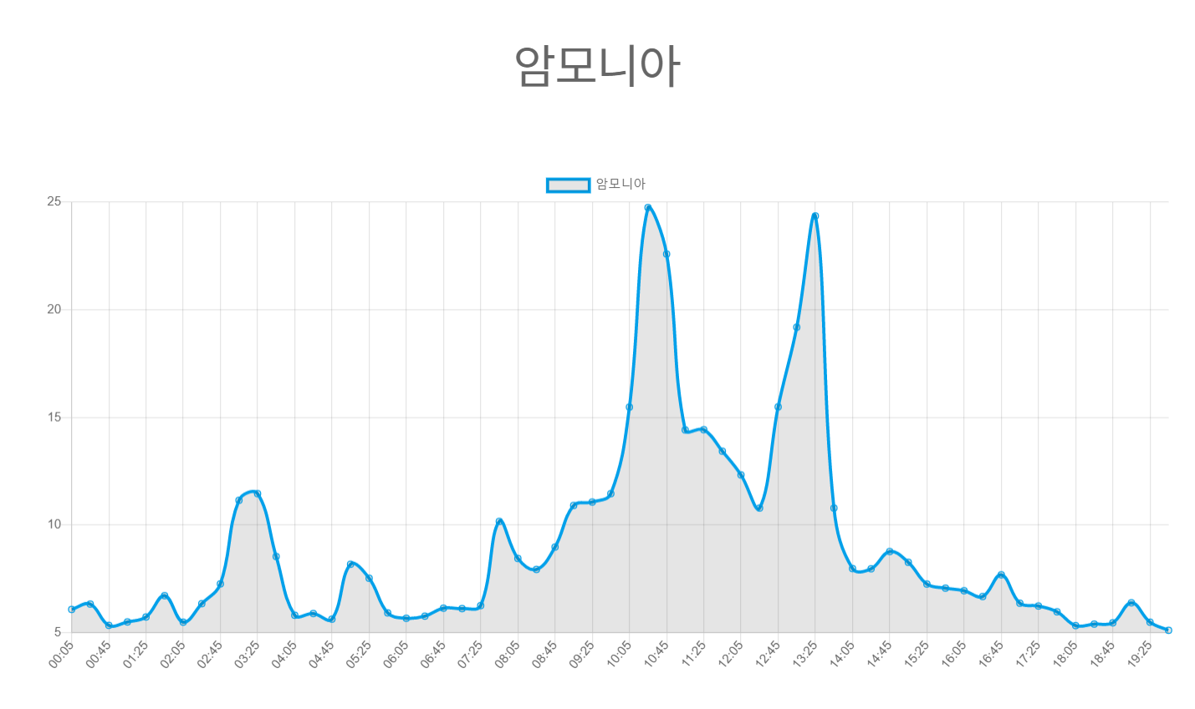
다음주 진행 예정 사항
세부일정
예정 사항 1) 환경데이터 시각화
- 서버내 데이터값의 시각화 작업 그래프 및 시간별 수치데이터 표시(암모니아,온도,습도)
- 분석 데이터에 대한 컨셉 준비

Slide 4
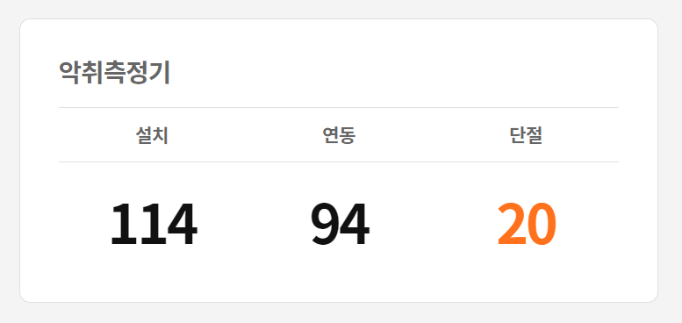
문제점 및 애로 사항
세부일정
문제점 및 애로 사항 1) 통신단절 현상 업그레이드
- 무선통신 단절시 리셋 및 접속시 로그 정보 확인
- 데이터 분석에 대한 컨셉
(시간별 분류, 온도습도와의 관계, 일정 가스농도의 초과횟수, 계절별 농도 통계)
(빅데이터를 활용 예) 대기압)
- 데이터를 통한 예측 (일정한 시간대에 가스의 발생을 1~2시간에 예측)

Slide 5
주요 일정
세부일정
세부 추진일정 | 주차 |  |  |  |  |  |  |  |  |  |  |  |  |  |  | 비고
 | 1 | 2 | 3 | 4 | 5 | 6 | 7 | 8 | 9 | 10 | 11 | 12 | 13 | 14 | 15
프로젝트 계획 수립
사전 기술 조사
시스템 설계 및 구성
통신 프로그램
통신 테스트
환경데이터 시각화
시제품 생산
시제품 최종 테스트 및 발표

Slide 6
감사합니다

